Slide 1

Pärnumaa liikumisuuring 2019
Kandela Õun
Statistika lektor
TÜ Pärnu kolledž

Slide 2
Uuringu eesmärk, meetod, korraldus
Eesmärgiks on kaardistada Pärnumaa elanikkonna liikumisharjumused ja –hoiakud.
Aluseks EOK küsitlus, mida täiendati liikumisharrastustega tegelemise osas detailsema info saamiseks.
Uuringu esialgne sihtgrupp oli 15-69-aastased Pärnumaa elanikud, kuid valimisse kaasati ka määratud vahemikus nooremaid ja vanemaid vastajaid.
Uuring viidi läbi 6.03- 16.04.2019 kvantitatiivuuringuna, mis ei välista olulise info saamiseks ka avatud küsimuste olemasolu ankeedis.

Slide 3
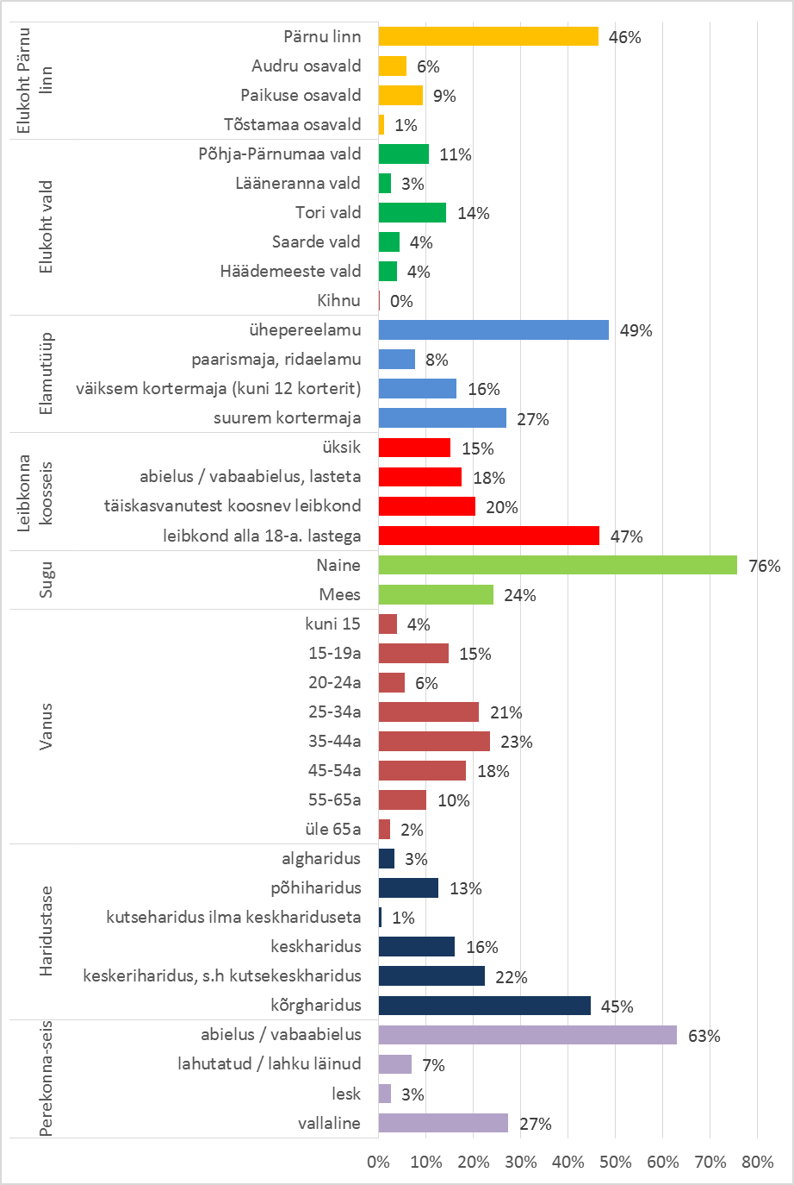
Valimi kirjeldus
1446 vastajat
202 Mitteharrastajat
1244 Harrastajat

Slide 4
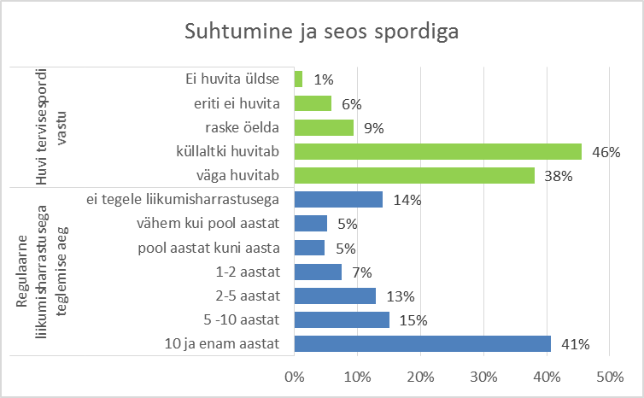
Liikumisharrastuse huvi

Slide 5
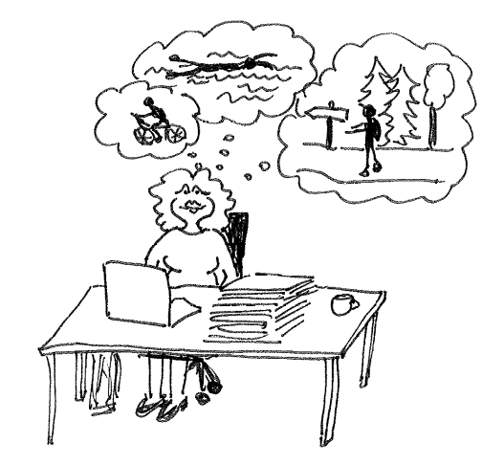
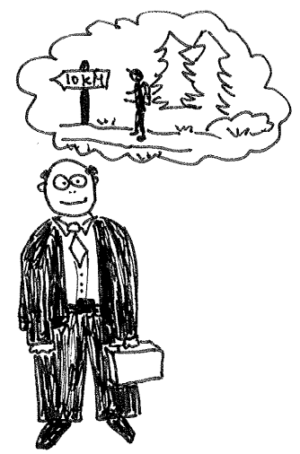
Mitteharrastaja
Pigem veidi ülekaalulisusele kalduv enamasti ajapuuduses inimene, kes hea meelega harrastaks rattaga sõitmist, ujumist või matkamist.
Ta on oma tervisega keskmiselt rahul, eluga pigem rahul ja uneaja piisavus nii ja naa.
Ta ei tarbi ei alkoholi ega suitseta liiga palju, sööb enamasti või alati igal hommikul, kuid teadlikult toitumise osas on kõhkleval seisukohal
Pilt 1. Nais- ja meesmitteharrastajate illustratsioon (autor Marit Piirman)

Slide 6
Mittetegelemise põhjused

Slide 7
Soov tegeleda

Slide 8
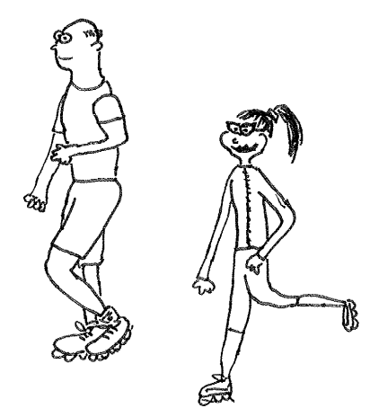
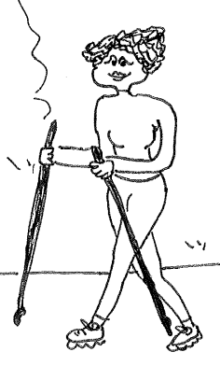
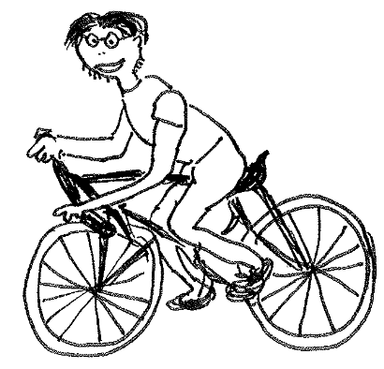
Harrastaja
Harrastaja on normaalkaaluline 37 aastane tervisespordist huvitatud isik, kes tegeleb liikumisharrastusega parema füüsilise vormi või hea enesetunde saavutamiseks juba vähemalt 10 aastat.
Ta ei hooli rahvaspordiüritustest, harrastab kõndi või kepikõndi, sõidab rattaga või jookseb kergliiklusteedel, teede või tänavate ääres või terviseradadel. Pigem meeldib talle liikuda välitingimustes.
Ta on oma eluga rahul, ei tarvita ülemäära alkoholi ja tubakatooteid, sööb hommikusööki ja on piisava uneajaga.

Slide 9
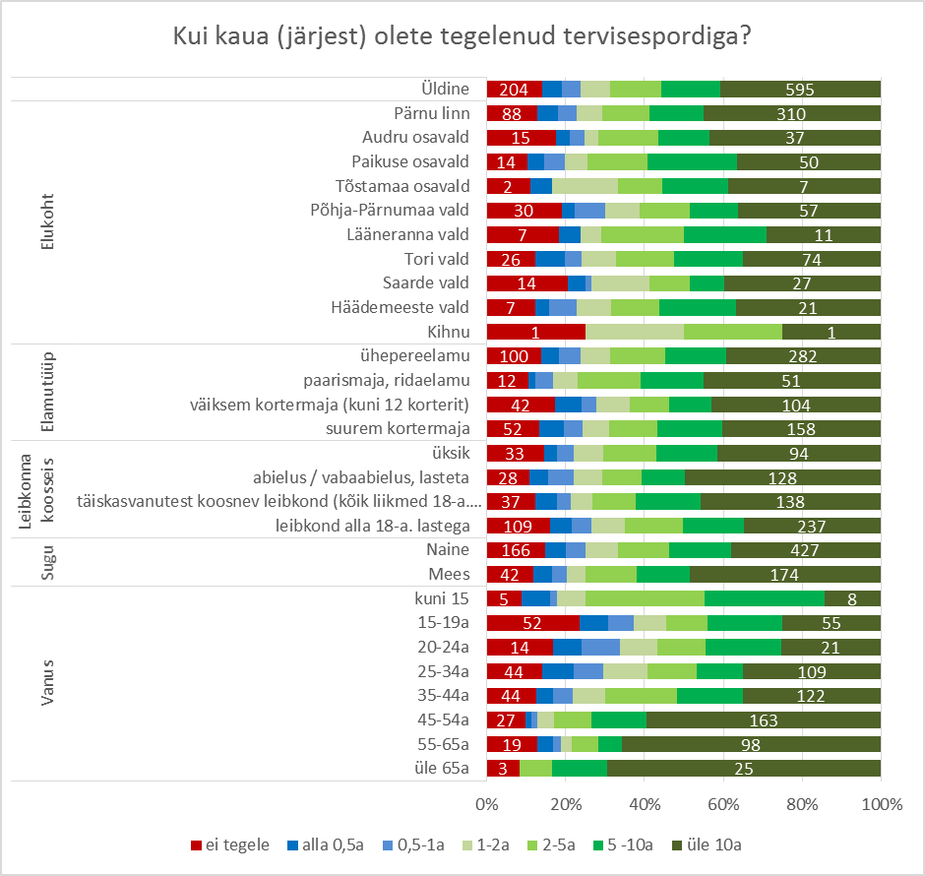
Kui kaua (järjest) olete tegelenud tervisespordiga?

Slide 10
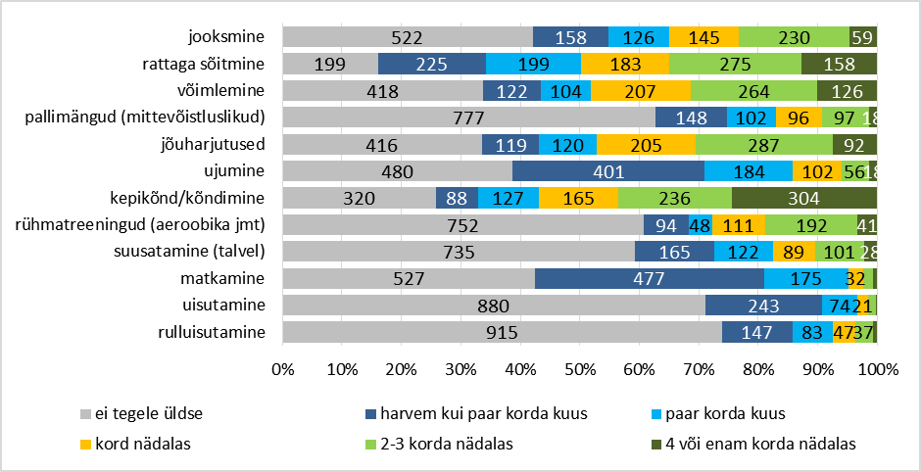
Liikumisharrastused, millega tegelevad Harrastajad (n=1244)

Slide 11
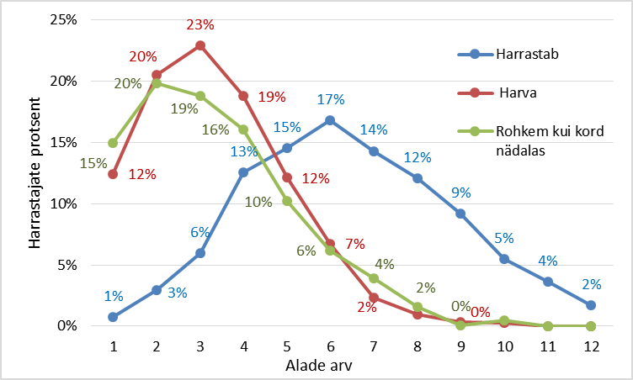
Erinevate harrastustega tegelemise arv ja intensiivsus

Slide 12
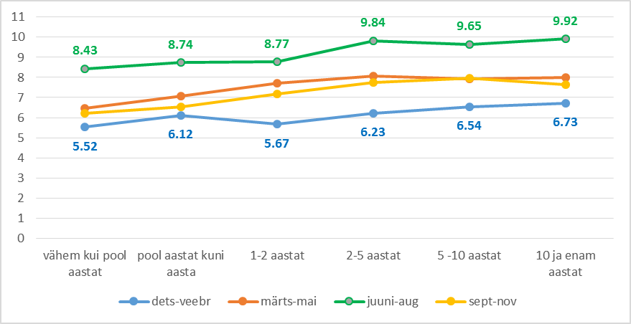
Keskmine tundide arv nädalas erinevatel aastaaegadel harrastamise kestuse lõikes

Slide 13
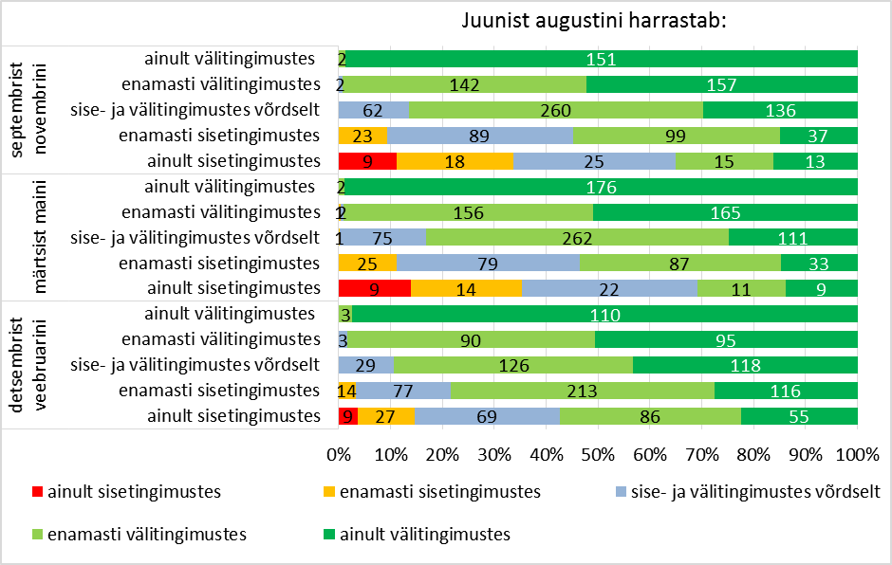
Suvised harrastustingimused võrreldes muu aastaga

Slide 14
Liikumisharrastusega tegelemise kaaslased

Slide 15
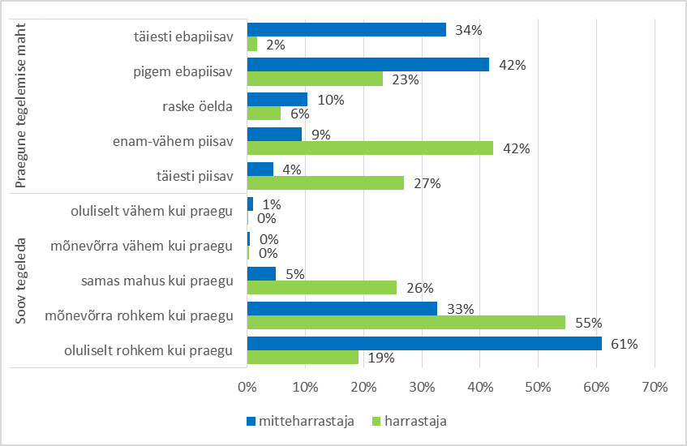
Liikumisharrastusega tegelemise maht hetkel ja tulevikus

Slide 16
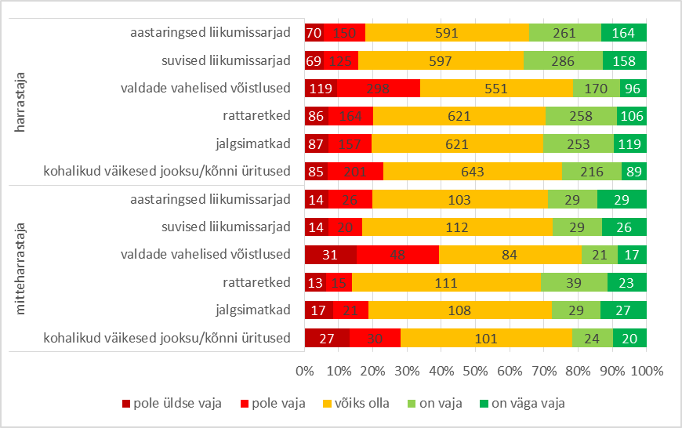
Liikumisürituste vajalikkus

Slide 17
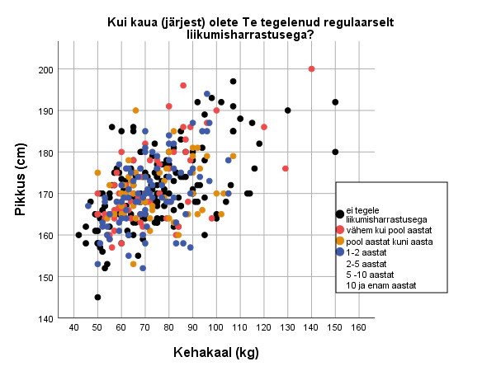

Slide 18
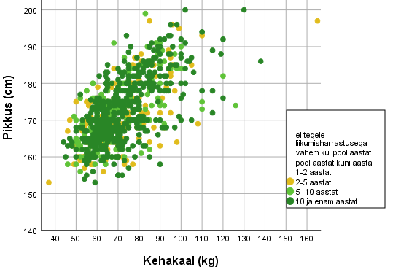

Slide 19
Huvitavat
Treeningrühmas osalevad noored, naised, Paikuse OV ja Põhja-Pärnumaa vald
Noored ei taha kohalikke väikeseid üritusi vaid pigem võistlusi
Matku tahavad kõrgema haridusega, 25-65a, naised, Audru OV, Põhja-Pärnumaa, Tori ja Saarde vallad
Maaelanikud soovivad kergliiklusteid, ei taha linna sportima tulla, isegi kui seal tööl käivad
Ujuda soovitakse, kuid ujulad on üle rahvastatud
Kuni 5a Harrastajad lühemate distantsidega jooksuüritusi, rattamatku
Rogainid, ekstreemsemad proovilepanekud, ülipikad distantsid
Liigutakse hea enesetunde ja vormis oleku pärast
Interneti abil saadakse infot kõige rohkem, noortel on ka perekonnaliikme mõju suurem kui teistel.

Slide 20
Vastajate mõtteid:
Pärnumaale oleks vaja:1. Jõulumäele laskesuusatamiseks vajalikke tingimusi, ehk lasketiiru. Suusarajad sobivad raskusastmetelt tippvõistluste läbiviimiseks. 2. Pärnumaa ralli, omavalitsuste rahalise panusega korraldusse.
Tahaks proovida ja juhendamist, enne kui varustust otsima minna.
Vanasti oli selline üritus "12 tervise laupäeva ". See oli pereüritus, kus rahvas rändas koos lastega ning inimesi oli rajal murdu.
Suviseid treeninguid rannas, näit. zumba, bodyjam, igasuguseid liikumistrenne, siis saaks nendest osa võtta ka need, kes rannas puhkavad.
Mõni suusarada võiks olla ka mere ääres. Ennevanasti oli rannas väga ilus suusarada. Algas juba Tõllapulga teest ja jõudis Raekülani välja.

